Slide 1
Психологические аспекты мотивации персонала
САРАТОВСКИЙ НАЦИОНАЛЬНЫЙ ИССЛЕДОВАТЕЛЬСКИЙ ГОСУДАРСТВЕННЫЙ УНИВЕРСИТЕТ
ИМЕНИ Н.Г. ЧЕРНЫШЕВСКОГО
Кафедра общей и социальной психологии
Лекция 11
САРАТОВСКИЙ ГОСУДАРСТВЕННЫЙ УНИВЕРСИТЕТ ИМЕНИ Н.Г. ЧЕРНЫШЕВСКОГО Факультет психологии

Slide 2
Тематический план лекции:
САРАТОВСКИЙ НАЦИОНАЛЬНЫЙ ИССЛЕДОВАТЕЛЬСКИЙ ГОСУДАРСТВЕННЫЙ УНИВЕРСИТЕТ
ИМЕНИ Н.Г. ЧЕРНЫШЕВСКОГО
Кафедра общей и социальной психологии
Мотивация. Определение;
Классификация теорий мотивации;
Иерархия потребностей по А. Маслоу;
Теория ERG Алдерфера;
Двухфакторная теория Герцберга;
Теория Эдвина Локка.
Контрольные вопросы по теме.
Библиографический список.
САРАТОВСКИЙ ГОСУДАРСТВЕННЫЙ УНИВЕРСИТЕТ ИМЕНИ Н.Г. ЧЕРНЫШЕВСКОГО Факультет психологии

Slide 3
Мотивация (психологическое определение)
«Обусловленная актуализированной потребностью направленность активности организма [Еникеев, 2006. С. 244]».
«Мотив – осознанное побуждение к достижению цели [Еникеев, 2006. С. 244]».
Мотивация работников – осознанное побуждение их к достижению организационных целей.

Slide 4
Деятельность человека побуждается несколькими мотивами (иерархией мотивов), в которой определенные мотивы являются более актуальными.
Эти мотивы придают деятельности личностное значение – смысл.

Slide 5
Теории мотивации
Процессуальные
Содержательные
(диспозиционные)

Slide 6
Диспозиционные теории
мотивации труда

Slide 7
Мотивация - совокупность множества факторов, которые:
затрачиваемые на поведенческие акты
(По Л. Джуелл).
обусловливают
направляют
и поддерживают усилия

Slide 8
(По Л. Джуелл)
Эти факторы невозможно
видеть непосредственно;
можно наблюдать
только поведенческие результаты
их действия.

Slide 9
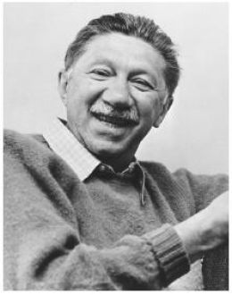
Иерархия потребностей
по А. Маслоу
Фото с сайта http://www.google.ru/imglanding

Slide 10
Иерархия потребностей
Физиологические потребности

Slide 11
Иерархия потребностей
Потребность в безопасности
Физиологические потребности
)

Slide 12
Иерархия потребностей
Потребность в безопасности
Физиологические потребности
Социальные потребности (общение с другими людьми и принятие ими)

Slide 13
Иерархия потребностей
Потребность в безопасности
Физиологические потребности
Социальные потребности (общение с другими людьми и принятие ими)
Потребность в признании (уважении со стороны других)

Slide 14
Иерархия потребностей
5
Потребность в безопасности
Физиологические потребности
Социальные потребности (общение с другими людьми и принятие ими)
Потребность в признании (уважении со стороны других)
Потребность в самоакуализации (в реализации своего потенциала)

Slide 15
Применение иерархи потребностей по А. Маслоу в трудовой деятельности
Фото с сайта http://www.google.ru/imglanding

Slide 16
Иерархия потребностей
Физиологические потребности
Потребность в безопасности
Работники в первую очередь прикладывают усилия к удовлетворению неудовлетворенных потребностей низшего уровня.
Только начинающий работать, сотрудник стремится заработать деньги, чтобы выплатить долги за получение образования, обеспечить себя пропитанием и жильем.
Он будет усердно работать, чтобы получить прибавку к зарплате, поскольку это позволяет ему полнее удовлетворить свои потребности.

Slide 17
Иерархия потребностей
Потребность в безопасности
Физиологические потребности
Социальные потребности (общение с другими людьми и принятие ими)
Базовые потребности другого работника уже достаточно удовлетворены, он работает в основном для того, чтобы общаться с людьми и иметь чувство социальной включенности (социальные потребности).
Для него, в отличая от первого, повышение зарплаты не будет таким сильным мотивирующим стимулом.

Slide 18
Иерархия потребностей
Потребность в безопасности
Физиологические потребности
Социальные потребности (общение с другими людьми и принятие ими)
Потребность в признании (уважении со стороны других)
Третьими движет стремление к признанию

Slide 19
Иерархия потребностей
5
Потребность в безопасности
Физиологические потребности
Социальные потребности (общение с другими людьми и принятие ими)
Потребность в признании (уважении со стороны других)
Потребности в самоактуалзаци (в реализации своего потенциала)
Работники проявляют больше усердия в труде, который им интересен, является испытанием их потенциала, позволяет проявлять самостоятельность и ответственность.
Не смотря на то, что потребности боле высокого уровня не могут быть актуальны пока не будут удовлетворены потребности более низкого уровня, для ряда работников потребность в самоауткуализации является доминирующей потребностью.

Slide 20
Теория ERG
Алдерфера

Slide 21
Теория Алдерфера основана на иерархии потребностей по Маслоу, но с некоторыми важными изменениями.

Slide 22
В отличие от иерархи Маслоу, потребности не имеют жесткой иерархи
Потребности в существовании
Потребности в отношениях с другими людьми
Потребности в росте
(existence — Е)
(relatedness — R)
(growth - G)

Slide 23
Согласно теории ERG, если направленные на удовлетворение потребностей определенного уровня усилия ведут к фрустрации,
Потребности в росте
человек может вернуться к поведению, удовлетворяющему более конкретные (базовые) потребности.
Потребности в существовании
Социальные потребности

Slide 24
будет выполнять свою работу так, чтобы только не потерять место, т.е.
Сотрудник, который не может удовлетворить потребности в личном росте,
удовлетворить социальные потреб-ности (потребность в общении) и потребности в существовании (потребности более низкого уровня).

Slide 25
Двухфакторная теория
Герцберга

Slide 26
Теория Герцберга также восходит к модели А. Маслоу
Потребности в признании и самоактуализации
Базовые потребности (БП)
БП Или гигиенические факторы не выполняют собственно мотивирующей функции, но необходимы для существования, главенствующую роль в мотивации играют

Slide 27
Теория Герцберга
тип производства, политика компании,
отношения с коллегами,
условия труда,
оплата труда.
Базовые потребности (БП)
Организация должна предоставить работникам возможность посредством работы удовлетворить базовые потребности, иначе работники покинут организацию. однако наличие возможности удовлетворения этих потребностей не влияет на мотивацию труда.

Slide 28
Способствуют усилению мотивации труда:
достижения,
признание,
ответственность,
возможность продвижения
интересная работа.
Эти факторы
(потребности в признании и самоактуализации)
влияют на удовлетворенность работой
и только они выполнят мотивирующую функцию

Slide 29
Двухфакторная теория мотивации Герцберга (резюме)
Потребности
в самоактуализации и признании
Базовые
потребности
Фото с сайта http://nicewallpapers.ru/lestnica-v-nebo-wallpapers

Slide 30
Одна из наиболее известных теорий целеполагания
теория Эдвина Локка
(разработана в когнитивной ориентации).

Slide 31
Э. Локк предложил тезис о том, что более серьезные сознательные цели приводят к более высоким уровням производительности, если эти цели восприняты личностью.

Slide 32
Э. Локк предложил тезис о том, что более серьезные сознательные цели приводят к более высоким уровням производительности, если эти цели восприняты личностью.
Целеполагание не является единственным или обязательно наиболее важным понятием в трудовой мотивации.
Понятия потребностей и ценностей являются более фундаментальными в трудовой мотивации и наряду со знаниями и установками личности – это как раз те факторы, которые определяют цели.

Slide 33
Ценности ( нечто, что индивид стремится получить и/или удержать) являются важными когнитивными детерминантами поведения.
Индивидуум воспринимает эти ценности посредством эмоций или желания.
Помимо ценностей важную роль в качестве когнитивных детерминантов поведения играют стремления, или цели.
Люди стремятся достичь цели для удовлетворения своих эмоций или желаний.

Slide 34
Цели придают направленный характер человеческому поведению и ориентируют мысли и действия человека на достижение определенного результата.
В дальнейшем индивидуум реагирует и действует в соответствии с этими намерениями или целями, даже если они не достигаются.
Результатом реакций являются последствия, обратная связь или подкрепление.

Slide 35
Э. Локк обратил внимание на роль преданности: в отсутствие преданности конкретным целям целеполагание не будет работать.
Преданность согласно Э. Локку "приверженность или намерение личности достичь цели независимо от ее происхождения"
Преданность является посредником в отношениях между целью и деятельностью.

Slide 36
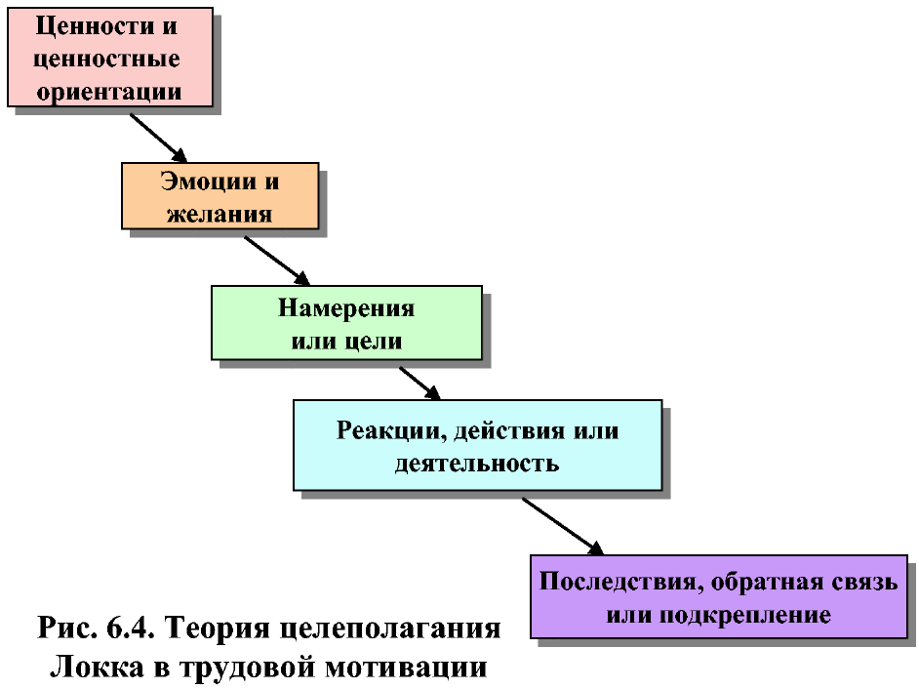

Slide 37
Практические рекомендации, как посредством целеполагания повысить эффективность трудовой деятельности (по Э. Локку)
Конкретные цели лучше, чем туманные или общие задачи,
Стиль менеджмента, основанный на поддержке работника, оказывает важное опосредующее воздействие. Общая целевая установка "делайте как можно лучше» тоже играет позитивную роль.

Slide 38
Трудные, проблемные цели лучше относительно легких и обыденных. Однако эти цели должны быть достижимы и не настолько трудны, чтобы вызывать фрустрацию.
Собственные цели и цели, сознательно принятые на себя вследствие участия в их выработке, по-видимому, предпочтительнее целей, поставленных другими.
Объективная, своевременная обратная связь, информирующая о продвижении к цели, предпочтительнее, чем ее отсутствие.

Slide 39
Контрольные вопросы по теме:
Охарактеризуйте психологические аспекты мотивации персонала.
Дайте определение мотивации.
Каковы основные типы мотивационных теорий.
В час суть концепция Дж. Коллинза.
Дайте общую характеристику содержательных теорий мотивации.
Какие основные концепции принадлежат к числу содержательных теорий мотивации?
Дайте общую характеристику процессуальных теорий мотивации.
Какие основные концепции принадлежат к числу процессуальных теорий мотивации?
Перейти к тематическому плану лекции.

Slide 40
Библиографический список:
Армстрoнг, М, Практика управления человеческими ресурсами A Handbook of Human Resource Management Practice. - 8-е издание, СПб.: ПИТЕР, 2008. - 832 с.
Базаров Т. Ю. Управление персоналом: Учебное пособие. М.: 2002. - 224 с.
Виханский, О. С. Менеджмент: учебник для вузов / О. С. Виханский. – 3-е изд. – М.: Экономистъ, 2004. – 528 с.
Пoчебут, Л. Г., Чикер, В. А. Oрганизационная социальная психология: учебное пособие. - СПб.: Речь, 2000. — 298 с.
Перейти к тематическому плану лекции.

Slide 41
САРАТОВСКИЙ НАЦИОНАЛЬНЫЙ ИССЛЕДОВАТЕЛЬСКИЙ ГОСУДАРСТВЕННЫЙ УНИВЕРСИТЕТ
ИМЕНИ Н.Г. ЧЕРНЫШЕВСКОГО
Кафедра общей и социальной психологии
Спасибо за внимание!
САРАТОВСКИЙ ГОСУДАРСТВЕННЫЙ УНИВЕРСИТЕТ ИМЕНИ Н.Г. ЧЕРНЫШЕВСКОГО Факультет психологии

